Slide 1
Robotic Control: A Case Study on Self-Balancing Systems
Arelia McKern | Magdalena Janocha
Supervisor: Prof. Geimer
Project Leader: Bobo Helian

Slide 2
Motivation + State of the Art?

Slide 3
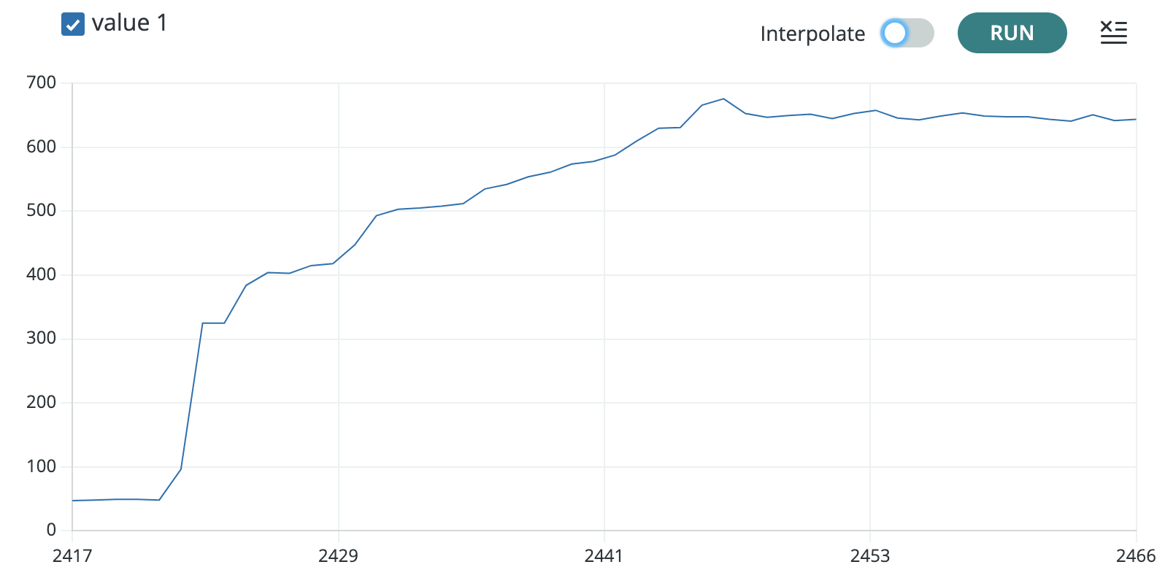
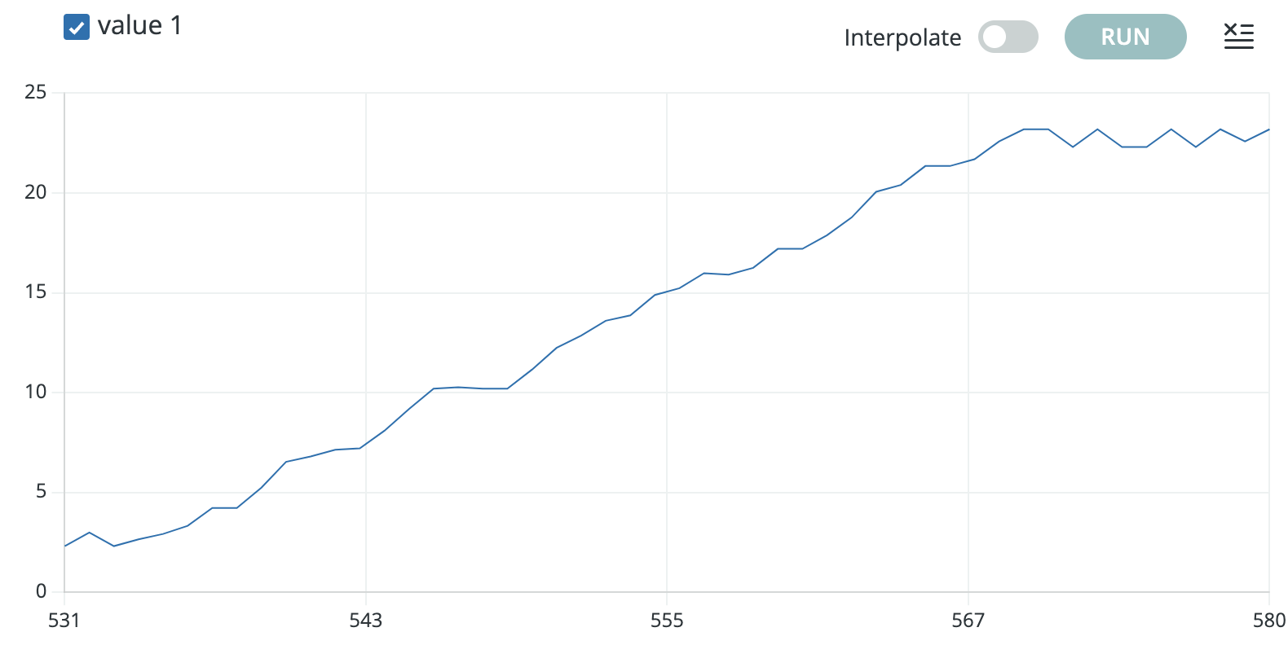
Hardware
Sensortests
Halterung für TCRT 5000

Slide 4
Hardware
Halterung für TCRT 5000

Slide 5
Hardware
Halterung für TCRT 5000 – Beide zur Hälfte
Einer drauf einer nicht drauf

Slide 6
Simulation demo
Video von Yaw
Reglerstrukut

Slide 7
Simulation Outlook
3D CAD

Slide 8
Task 1

Slide 9
Task 2

Slide 10
Summary & Conclusion

Slide 11
Thank your for your attention!

Slide 12
Backup

